Slide 1

APLICACIÓN BIG DATA SOBRE EL EFECTO DEL CORONAVIRUS EN EL MUNDO
Mario Pérez Sánchez-Montañez
David Camuñas Sánchez
Francesco Zingariello

Slide 2

ÍNDICE
¿Qué es el BigData?
Fuente de datos
Creación de la base de datos
Estructura de la base de datos
Demostración

Slide 3
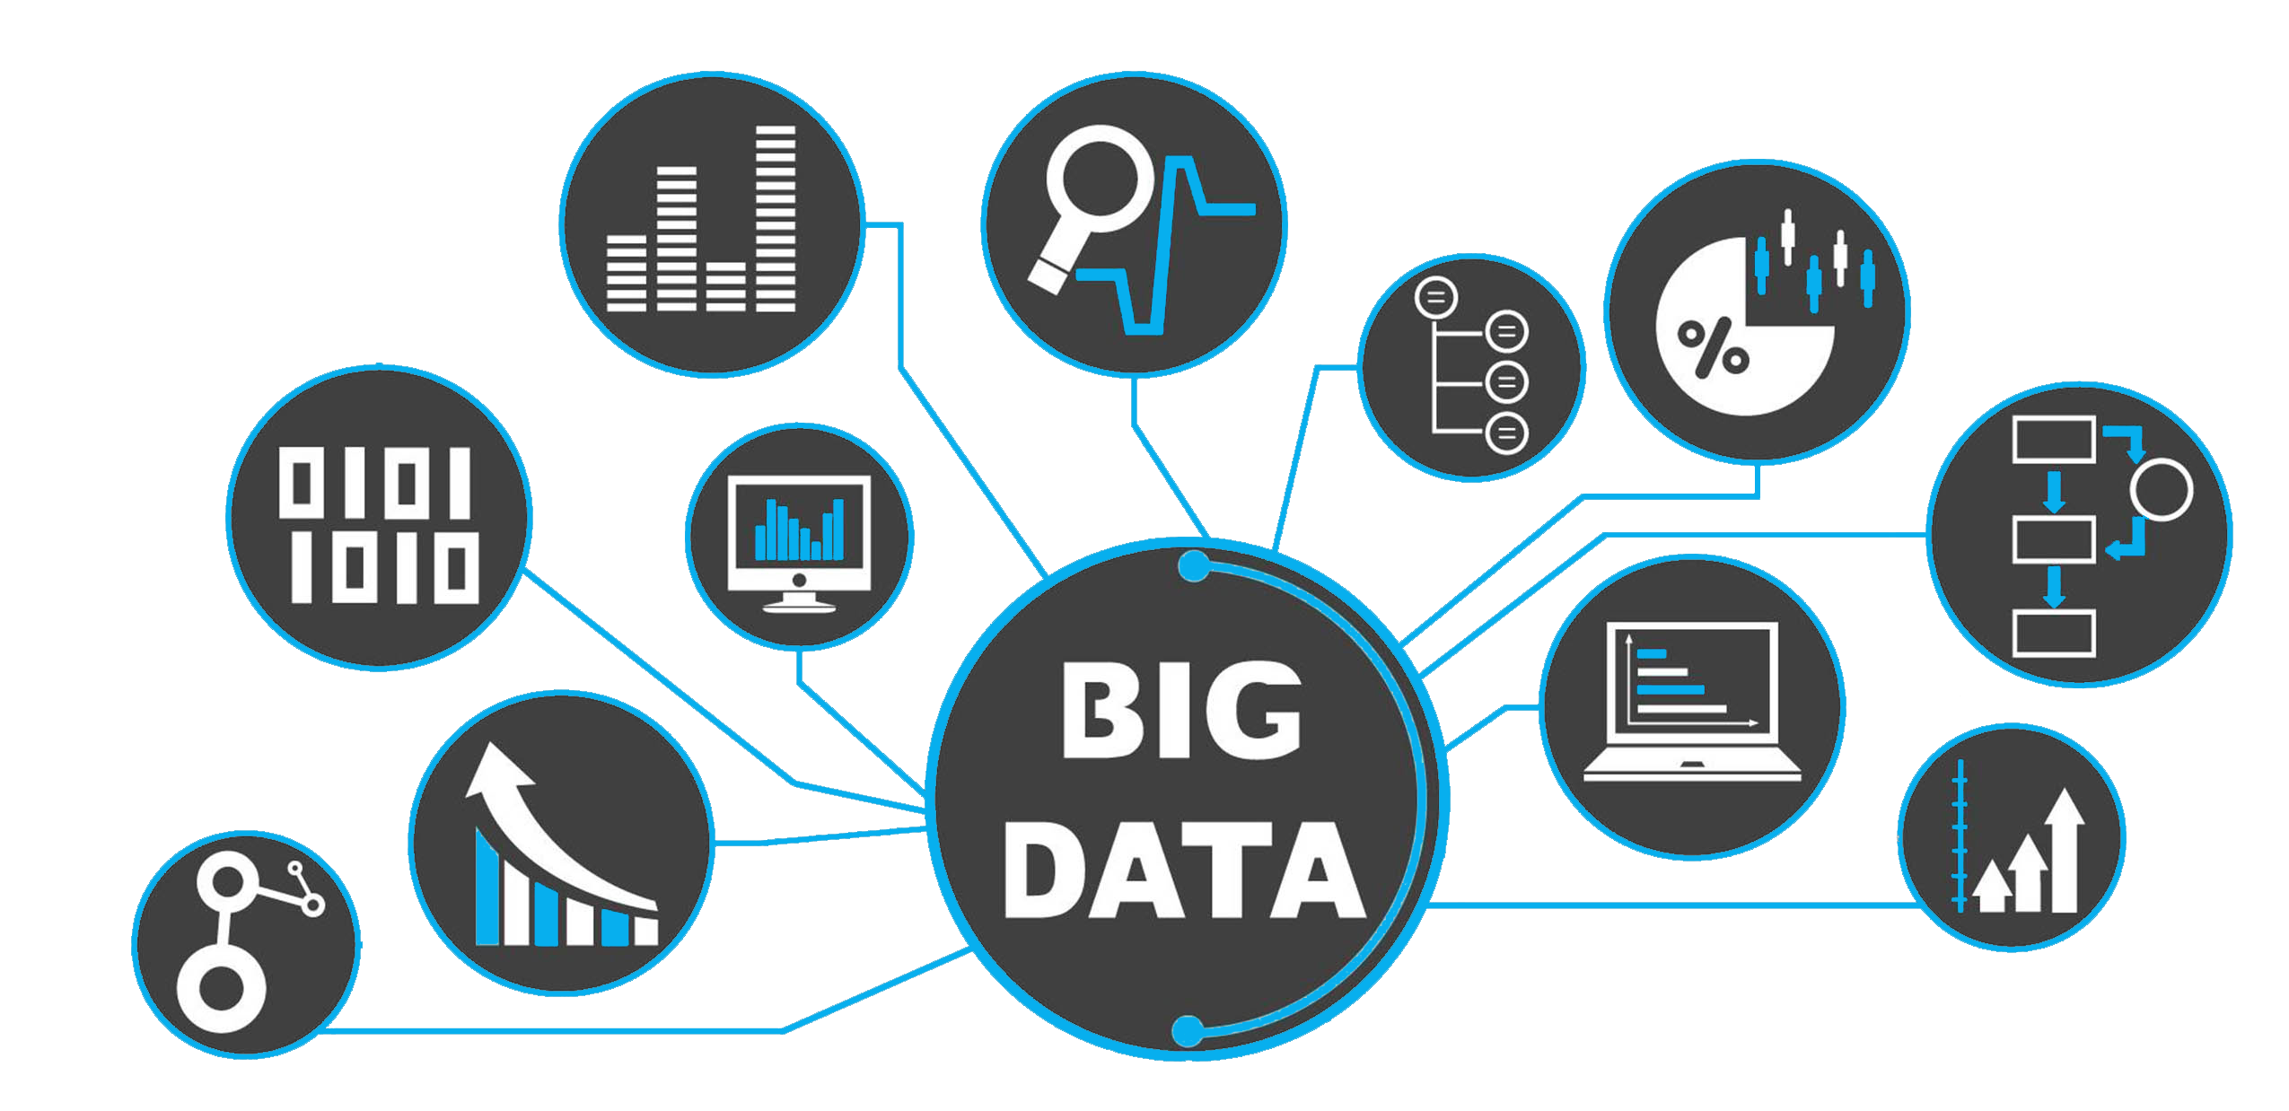
¿QUÉ ES BIG DATA?
Tipos de datos:
Datos estructurados
Datos semiestructurados
Datos no estructurados
Fuente: http://lluna4tc.blogspot.com/2017/10/12-big-data.html

Slide 4

FUENTE DE DATOS
El conjunto de datos contiene los últimos datos públicos disponibles sobre COVID-19, incluida una actualización diaria de la situación, la curva epidemiológica y la distribución geográfica global (UE / EEE y el Reino Unido, en todo el mundo).

Slide 5


CREACIÓN DE LA BASE DE DATOS
Base de datos documental con MongoDB
Utilización de Azure Cosmos DB
Automatización del proceso de actualización datos

Slide 6

SCRIPT PARA ACTUALIZAR LA BASE DE DATOS
import pandas as pd
import wget
import os
from pymongo import MongoClient
url = 'https://www.ecdc.europa.eu/sites/default/files' \
'/documents/COVID-19-geographic-disbtributionworldwide.xlsx'
def excel_to_json():
filename = wget.download(url)
data = pd.read_excel(filename)
os.remove(filename)
return data.to_dict('records')
def upload_data(uri):
client = MongoClient(uri)
database = client['covid']
collection = database['Worldwide']
collection.drop()
collection.insert_many(excel_to_json())
upload_data(os.sys.argv[1])

Slide 7
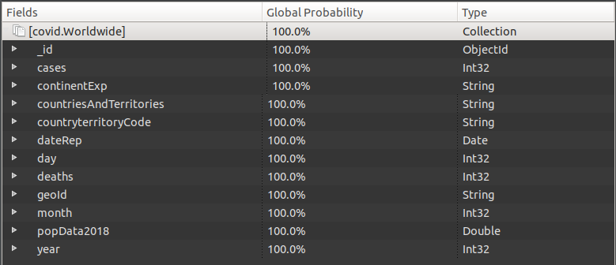
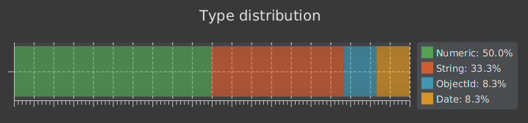
ESTRUCTURA DE LA BASE DE DATOS
Fuente: https://studio3t.com/

